Slide 1
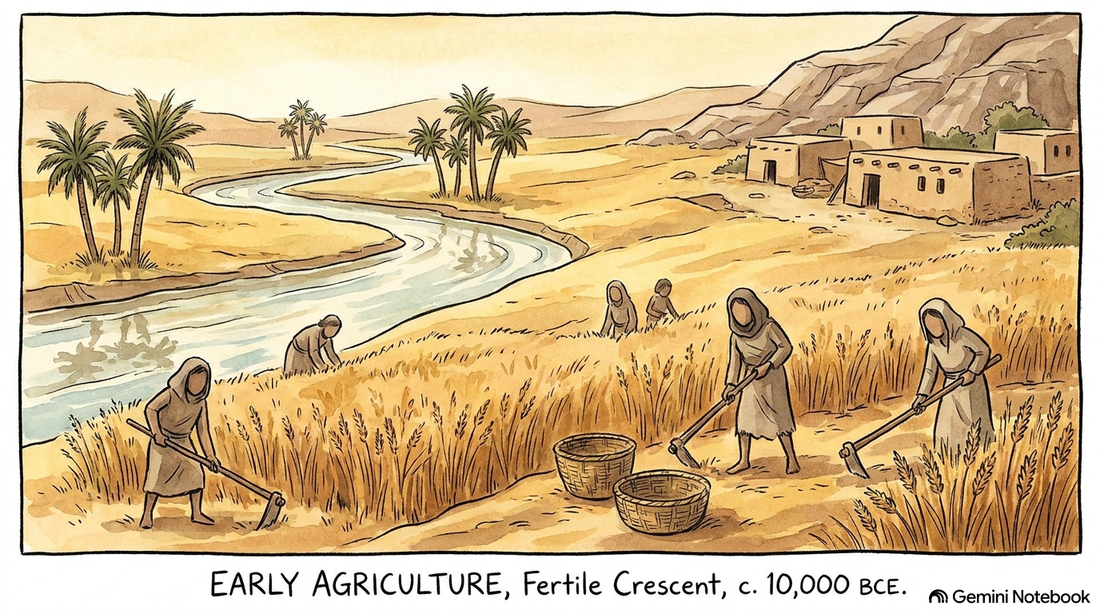
Β' ΛΥΚΕΙΟΥ | ΤΡΟΦΗ, ΔΙΑΤΡΟΦΗ & ΥΓΕΙΑ
Αγροτική Παραγωγή:
Τι Είναι & Πώς Ξεκίνησε
Πριν 12.000 χρόνια, όλοι οι άνθρωποι ήταν κυνηγοί-τροφοσυλλέκτες. Πώς η ανακάλυψη της γεωργίας άλλαξε για πάντα τον ανθρώπινο πολιτισμό;

Slide 2
Β' ΛΥΚΕΙΟΥ | ΤΡΟΦΗ, ΔΙΑΤΡΟΦΗ & ΥΓΕΙΑ
1. Ορισμός & Σκοπός της Γεωργικής Παραγωγής
Εννοιολογικός Ορισμός
• Γεωργία: Το σύνολο των δραστηριοτήτων καλλιέργειας της γης για την παραγωγή φυτικών προϊόντων.
• Ευρύτερη Έννοια: Περιλαμβάνει τη Φυτική Παραγωγή, την Κτηνοτροφία (Ζωική) και την Αλιεία.
• Αποτελεί τη βάση της ανθρώπινης επιβίωσης και της οικονομίας.
Προορισμός Προϊόντων
• Ανθρώπινη Διατροφή: Άμεση κατακάλυψη τροφικών αναγκών (δημητριακά, φρούτα, λαχανικά).
• Ζωοτροφές: Υποστήριξη της κτηνοτροφίας (βοσκοτόπια, καλαμπόκι, τριφύλλι).
• Βιομηχανία & Άλλες Χρήσεις: Βαμβάκι, βιοκαύσιμα, φαρμακευτικά & καλλωπιστικά φυτά.

Slide 3
Β' ΛΥΚΕΙΟΥ | ΤΡΟΦΗ, ΔΙΑΤΡΟΦΗ & ΥΓΕΙΑ
2. Ιστορική Αναδρομή: Η Γέννηση της Γεωργίας
1. Συλλέκτης - Κυνηγός
Συνεχής μετακίνηση, συλλογή καρπών & κυνήγι.
2. Η Ανακάλυψη
Παρατήρηση ότι οι σπόροι φυτρώνουν και επαναφυτεύονται.
3. Εύφορη Ημισέληνος
12.000 - 9.800 π.Χ. | Πρώτη καλλιέργεια δημητριακών (Ζάγρος).
4. Εργαλεία & Άρδευση
4.000 - 7.000 π.Χ. | Τσάπα, λισγάρι & εγκατάσταση κοντά σε ποτάμια.
5. Μόνιμη Εγκατάσταση
Τέλος νομαδικής ζωής & δημιουργία των πρώτων χωριών.

Slide 4
Β' ΛΥΚΕΙΟΥ | ΤΡΟΦΗ, ΔΙΑΤΡΟΦΗ & ΥΓΕΙΑ
3. Επιπτώσεις στον Τρόπο Ζωής & τον Πολιτισμό
Μόνιμη Εγκατάσταση
• Μετάβαση από τον νομαδισμό στη μόνιμη κατοικία.
• Δημιουργία των πρώτων οργανωμένων οικισμών & χωριών.
Οικονομία & Εμπόριο
• Παραγωγή πλεονάσματος τροφής.
• Ανάπτυξη ανταλλακτικού εμπορίου & εξειδίκευση εργασίας.
Κοινωνική Δομή
• Καταμερισμός ρόλων στην κοινωνία.
• Ανάπτυξη διοικητικών & κοινωνικών θεσμών.
Πολιτισμός & Επιστήμες
• Ανάπτυξη τεχνολογίας, γραφής & αριθμητικής.
• Μελέτη εποχών, αστρονομίας & ημερολογίου.

Slide 5
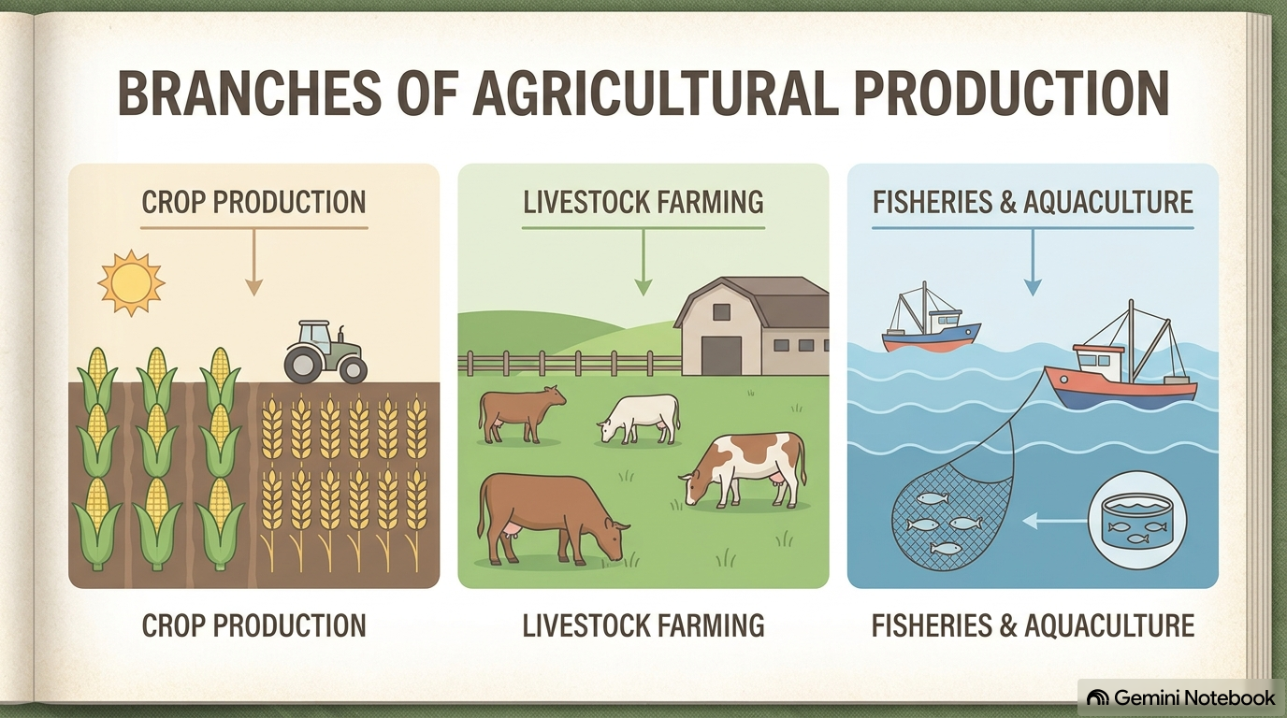
Β' ΛΥΚΕΙΟΥ | ΤΡΟΦΗ, ΔΙΑΤΡΟΦΗ & ΥΓΕΙΑ
4. Οι 3 Βασικοί Κλάδοι της Γεωργικής Παραγωγής
1. Φυτική Παραγωγή
Καλλιέργεια φυτών για διατροφή, ζωοτροφές & βιομηχανική χρήση (δημητριακά, κηπευτικά, δενδρώδεις).
2. Ζωική Παραγωγή
Εκτροφή ζώων για παραγωγή γάλακτος, κρέατος, αυγών & άλλων παραγώγων (κτηνοτροφία).
3. Αλιεία & Υδατοκαλλιέργειες
Αλιεύση και εκτροφή ψαριών & θαλασσινών σε φυσικά ή τεχνητά υδάτινα περιβάλλοντα.

Slide 6
Β' ΛΥΚΕΙΟΥ | ΤΡΟΦΗ, ΔΙΑΤΡΟΦΗ & ΥΓΕΙΑ
5. Ταξινόμηση της Φυτικής Παραγωγής (4 Κριτήρια)
1. Ως προς το Είδος
• Δενδροκηπευτικές καλλιέργειες
• Φυτά μεγάλης καλλιέργειας
2. Ως προς τη Χρήση
• Ανθρώπινη διατροφή
• Ζωοτροφές & Βιομηχανία
3. Ως προς την Τεχνική
• Υπαίθρια καλλιέργεια
• Υπό κάλυψη (θερμοκήπιο) & Υδροπονική
4. Ως προς τη Μέθοδο
• Βιομηχανική, Παραδοσιακή
• Μικρής κλίμακας & Βιολογική

Slide 7
Β' ΛΥΚΕΙΟΥ | ΤΡΟΦΗ, ΔΙΑΤΡΟΦΗ & ΥΓΕΙΑ
Ανακεφαλαίωση & Ερωτήματα για το Επόμενο Μάθημα
Τι Μάθαμε Σήμερα
• Η γεωργία ξεκίνησε πριν 12.000 χρόνια στην Εύφορη Ημισέληνο.
• Άλλαξε ριζικά την κοινωνία: μόνιμη εγκατάσταση, εμπόριο, επιστήμες.
• Διακρίνεται σε 3 κλάδους: Φυτική, Ζωική & Αλιεία.
• Η φυτική παραγωγή ταξινομείται με 4 βασικά κριτήρια.
Την Επόμενη Φορά...
• Θα συγκρίνουμε τις 4 μεθόδους καλλιέργειας.
• Ποια μέθοδος παράγει το πιο φθηνό φαγητό;
• Ποια είναι η πιο βιώσιμη για το περιβάλλον;
• Πώς επηρεάζεται η υγεία μας και το μέλλον του πλανήτη;

